Slide 1
客户管理操作手册
V1.0

Slide 2
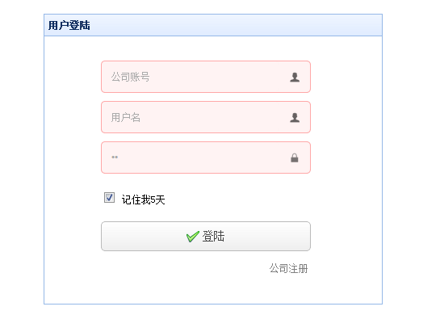
基础篇-软件简介
客户管理是一款专为中小企业而设计的
在线客户管理平台（即CRM）
以下操作是一些入门操功能的介绍，可帮
助您快速了解客户管理，请您耐心查看。
在以下的操作过程中，点击黄色向左的箭
头查看上一页，点击向右的按钮查看下一
页。

Slide 3
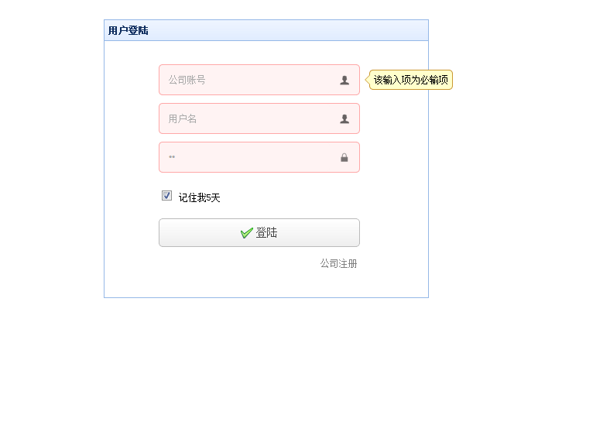
基础篇-登录
其中文本框为红色时代表必填项，并且必填项内容当鼠标指向文本框时后面带出必填提示框
勾选后，在5天之内可以直接登录不用再重新输入登陆信息
点击登录按钮后直接进入系统
点击公司注册直接进入注册界面（详见注册界面）

Slide 4
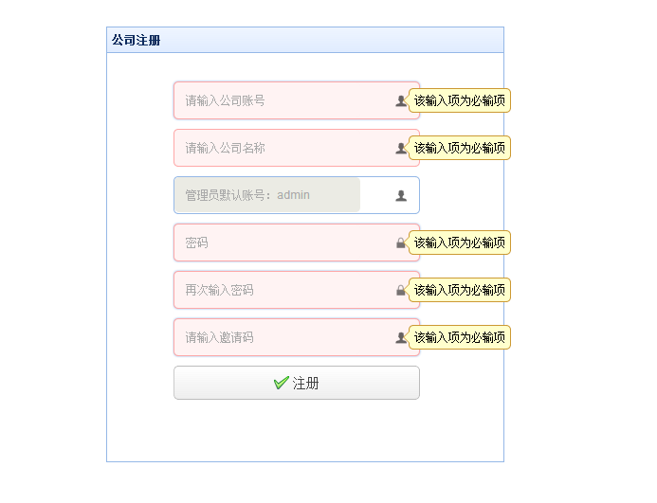
基础篇-注册
注：其中文本框为红色时代表必填项，并且必填项内容当鼠标指向文本框时后面带出必填提示框
同一个公司，公司账号只能注册一个，当管理员注册公司后，该公司员工需要管理员进入系统后直接添加人员即可，无需重复注册
再次输入密码，输入的密码必须与原来输入的密码一致，否则会提示两次密码输入的不一致
以上数据填写符合要求后，点击注册按钮即可实现注册

Slide 5
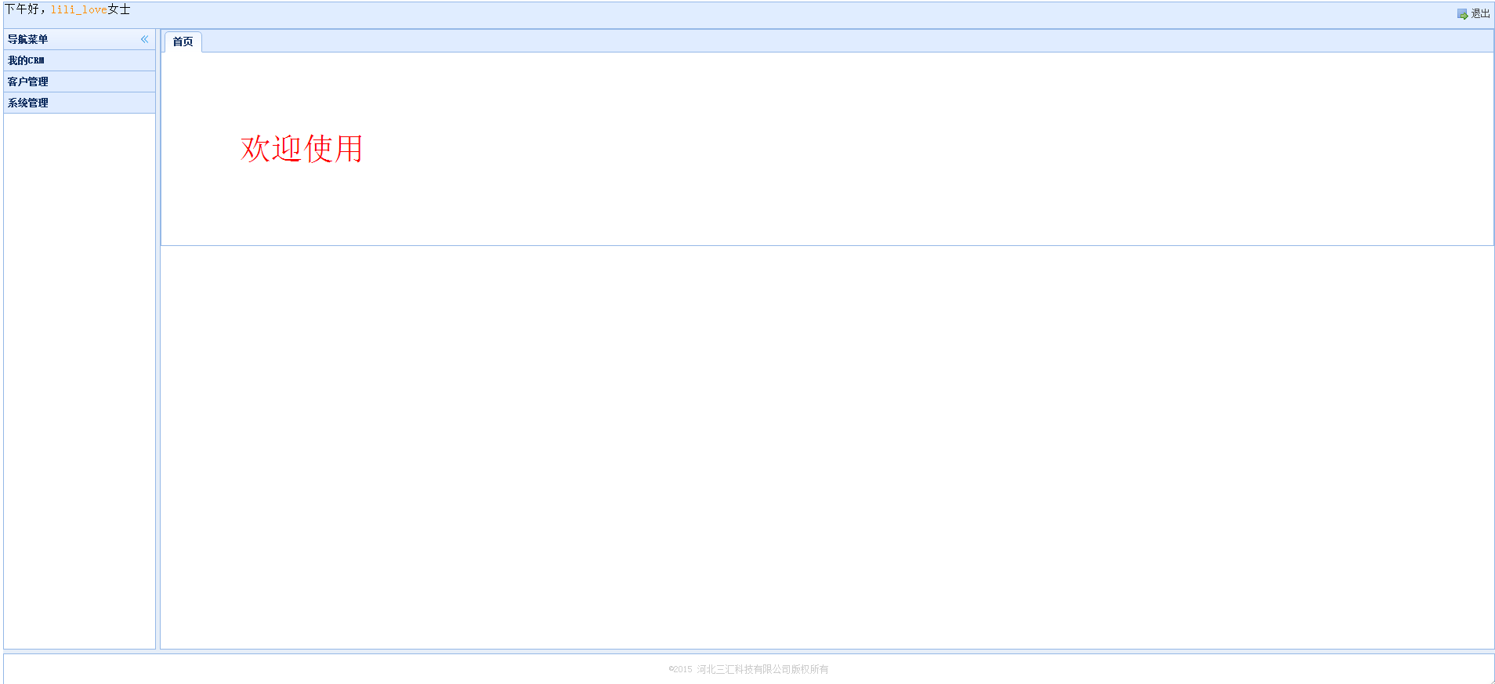
基础篇-关于权限演示问题
当前演示的帐号是超级管理员账户，超级管理员有最高权限。
作为管理员拥有客户管理系统的所有操作权限，
可以查看自己客户的同时，查看下属客户，修改下属客户等等。
其它账户的权限均是由超级管理员进行控制，例如：能否修改客户、能否删除客户、能否导出数据等等。
以上的操作，在接下来的功能操作介绍中都有提到

Slide 6
基础篇-关于功能操作
人员登录后显示的登录信息
点击退出按钮，则退出系统并跳转到登录界面
客户管理系统包括：
我的CRM、客户管理、系统管理
三大模块

Slide 7
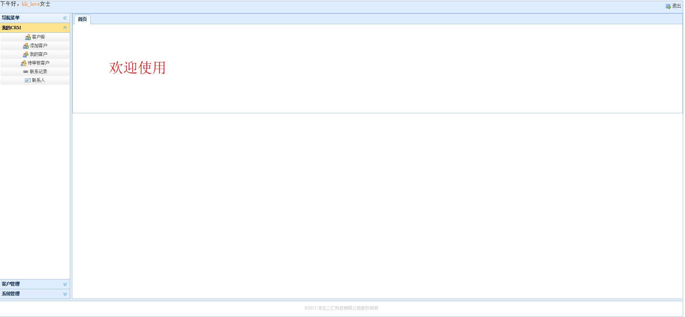
基础篇-我的CRM模块
我的CRM模块包括：
客户库： 查看公司星标客户以及某个客户在公司库是否存在。
添加客户： 往系统里录入新客户
我的客户： 当前登录人员录入的客户（如是疑似重复客户的话，通过审核后的客户）
待审核客户： 所有当前登录人员录入与客户库重复，需相关人员审核的客户
联系记录： 所有当前登录人员录入的联系记录
联系人： 所有当前登录人员录入的客户的联系人

Slide 8
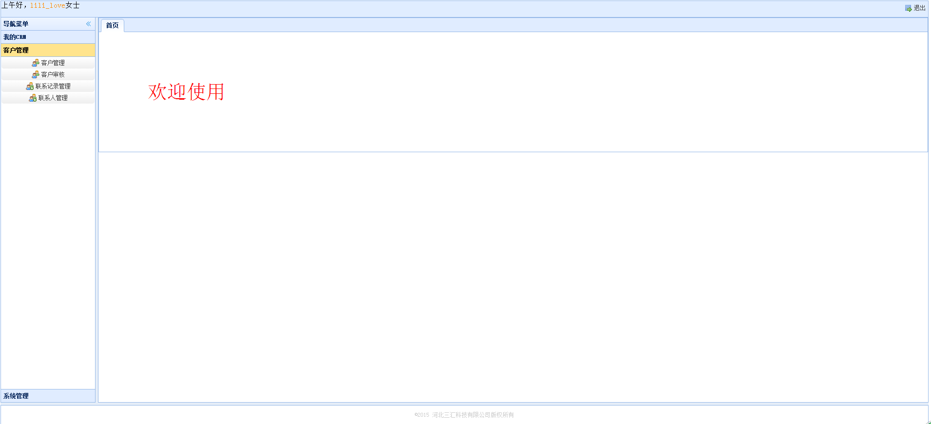
基础篇-客户管理模块
客户管理模块包括（注：该模块需开通应有的权限才能展现，一般为领导才有的权限）
客户管理： 可以查询、转移、删除所有业务员的客户
客户审核： 审核所有业务员录入的与客户库重复的客户
联系记录管理： 可以查询所有业务员的联系记录
联系人管理： 可以查询所有业务员的客户的联系人

Slide 9
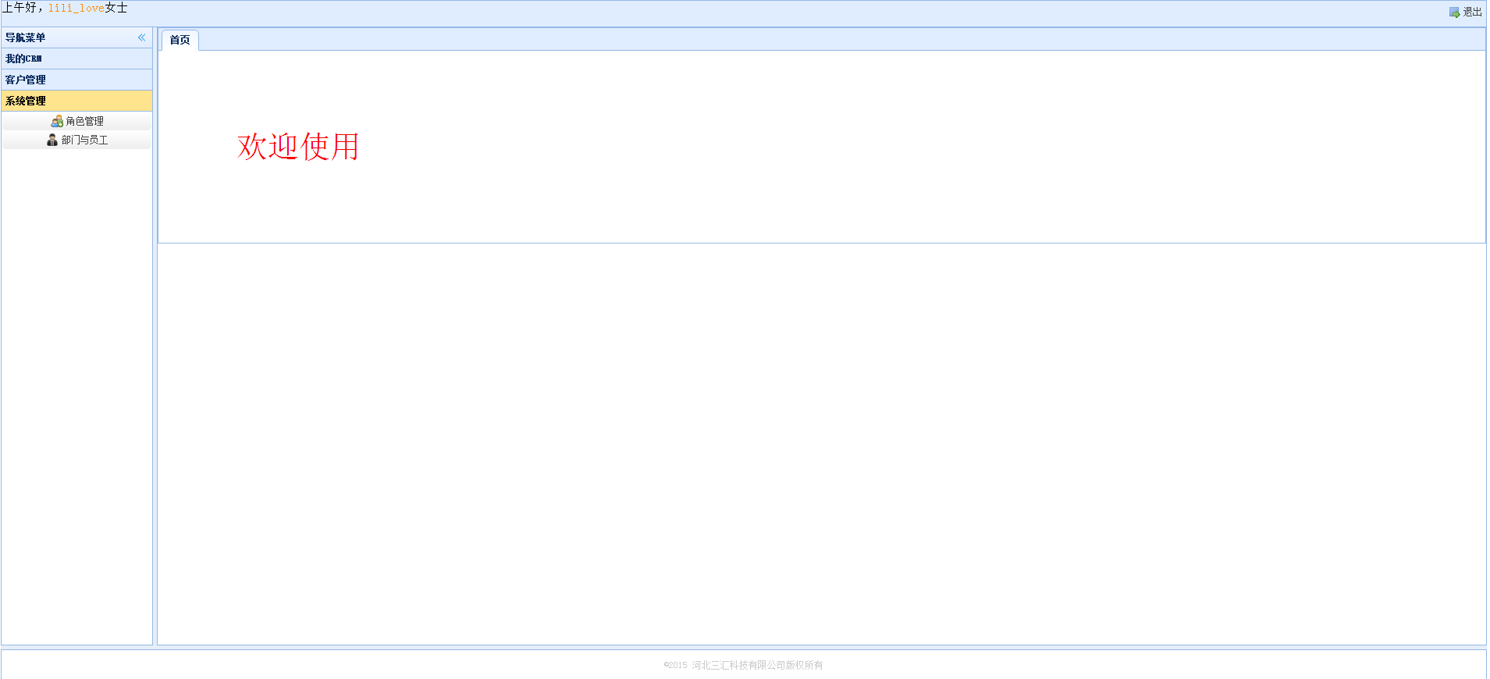
基础篇-系统管理模块
系统管理模块包括（注：该模块需开通应有的权限才能展现，一般为超级管理员才有的权限）
角色管理： 添加、删除角色，更改角色权限
部门与员工： 根据部门进行员工的添加、启用、停用

Slide 10
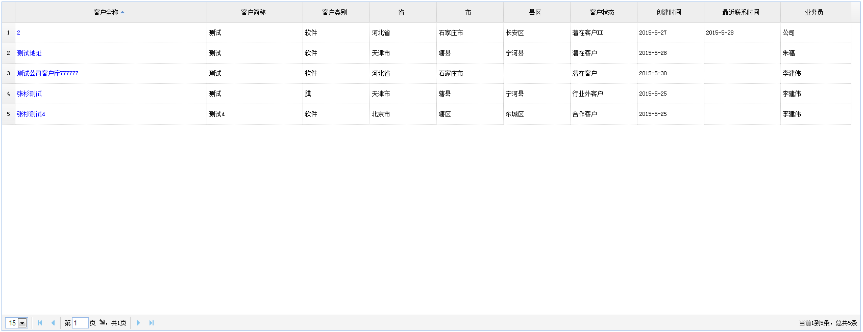
基础篇-通用功能（列表通用）
点击列表中的每一个字段都可以进行排序
例：点击客户全称，这一列客户全称的数据可以按照正序或者倒序进行排序
功能依次展示：首页、上一页、当前是第几页、直接跳转到第几页、下一页、末页
设置每一页显示数据的条数，当前显示的是每一页15条数据（注：点击下拉按钮，可以设置其中有：5、10、15、20、25每行显示的条数）

Slide 11



基础篇-通用功能（控件通用）
注：以下模块中涉及到该控件的都可以直接输入控件提示内容后点击搜索框按钮或者直接按回车键即可实现搜索
例：控件文本框中提示“简称”，则输入简称首字即可查出符合筛选条件的内容
注：以下模块中，涉及到省市县控件时，既可选择又可以手动输入，当手动输入的时候，输入时输入首字即可，例：河北省，输入“河”即可，手动输入带出下拉内容后，必须选择一个下拉选项，如果不选择会提示（仅支持检索，必选选择一个下拉选项）。
其中文本框为红色时代表必填项，并且必填项内容当鼠标指向文本框时后面带出必填提示框
（以下标红的控件内容都是必填项）
注：有的地方有导出功能，点击导出按钮将列表的数据导出成Excel表格形式

Slide 12
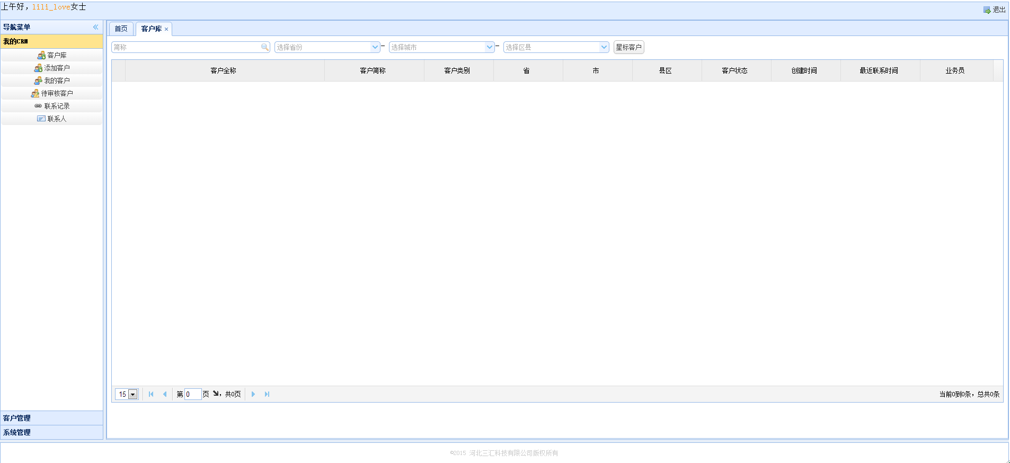
详情篇-我的CRM-客户库1
注：打开客户库时，默认客户库的内容为空，只有进行条件的搜索后才能展现符合搜索条件的客户内容
搜索条件：1、简称可以直接输入后，点击 搜索按钮或者直
接按下回车键即可实现搜索
2、星标可以直接搜索，点击星标客户按钮，可以
搜索出是星标的客户内容
3、如果选择省市县筛选条件后，必须配合简称或
者星标客户进行搜索，只选择省市县筛选条件
不能实现筛选效果

Slide 13
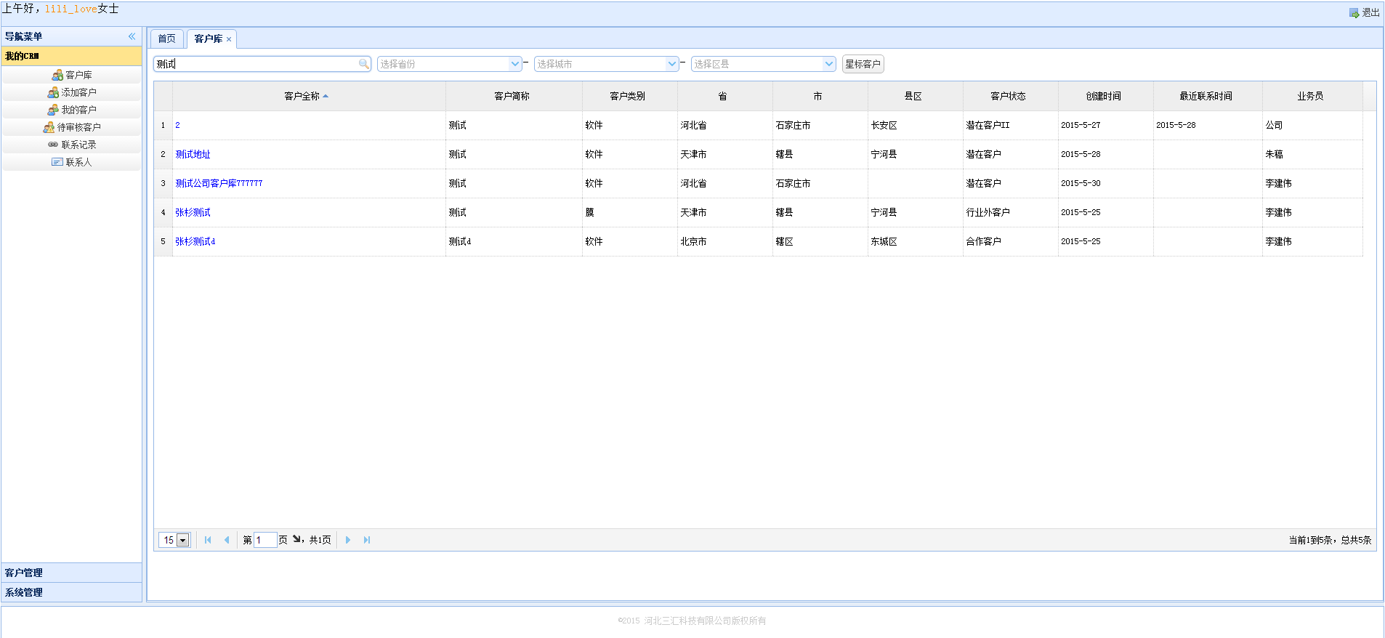
详情篇-我的CRM-客户库2
符合筛选条件后筛选出来的客户内容信息界面

Slide 14
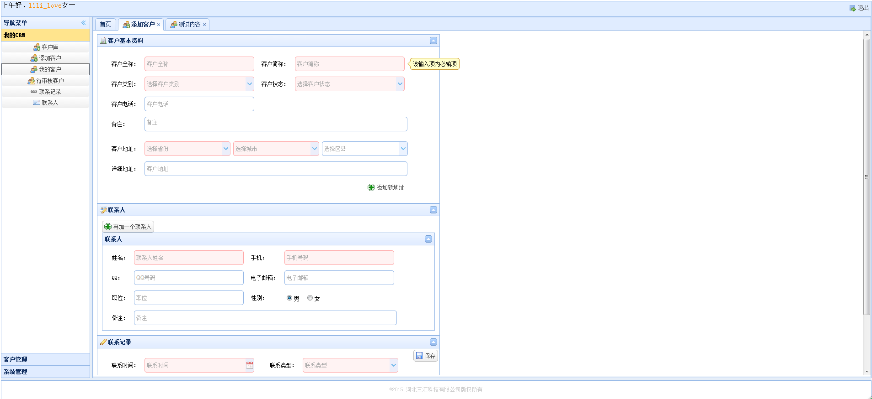
详情篇-我的CRM-添加客户1
注：录入新客户信息时，同省份、同城市、同客户类别以及客户简称包含在原有客户全称里面这几种情况时，会提示疑似重复客户，新录入的客户在进入“待审核客户”的同时，也进入到“客户管理—客户审核”里面等待上级进行审核，审核通过后，才能进入“客户库”和“我的客户”中

Slide 15

详情篇-我的CRM-添加客户2
省市县既可选择又可以手动输入，当手动输入的时候，输入时输入首字即可，例：河北省，输入“河”即可，手动输入带出下拉内容后，必须选择一个下拉选项，如果不选择会提示。
点击该按钮，可以在原有的基础上添加一条新的（客户地址、详细地址）的内容
点击该按钮可以在原有的基础上添加联系人的内容（姓名、手机等等）

Slide 16
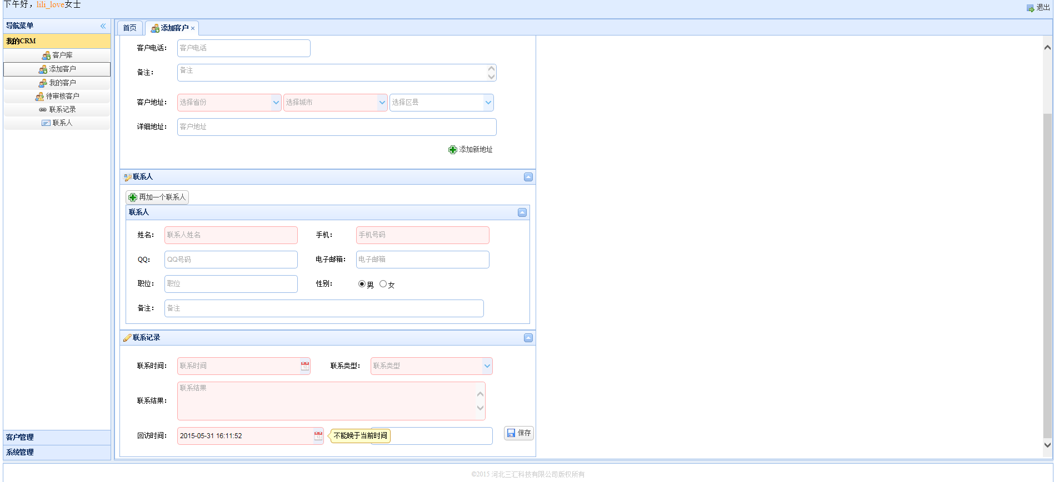
详情篇-我的CRM-添加客户3
联系时间：不能早于当前时间（注：联系时间是必填项）
回访时间：不能晚于当前时间（注：回访时间不是必填项）

Slide 17
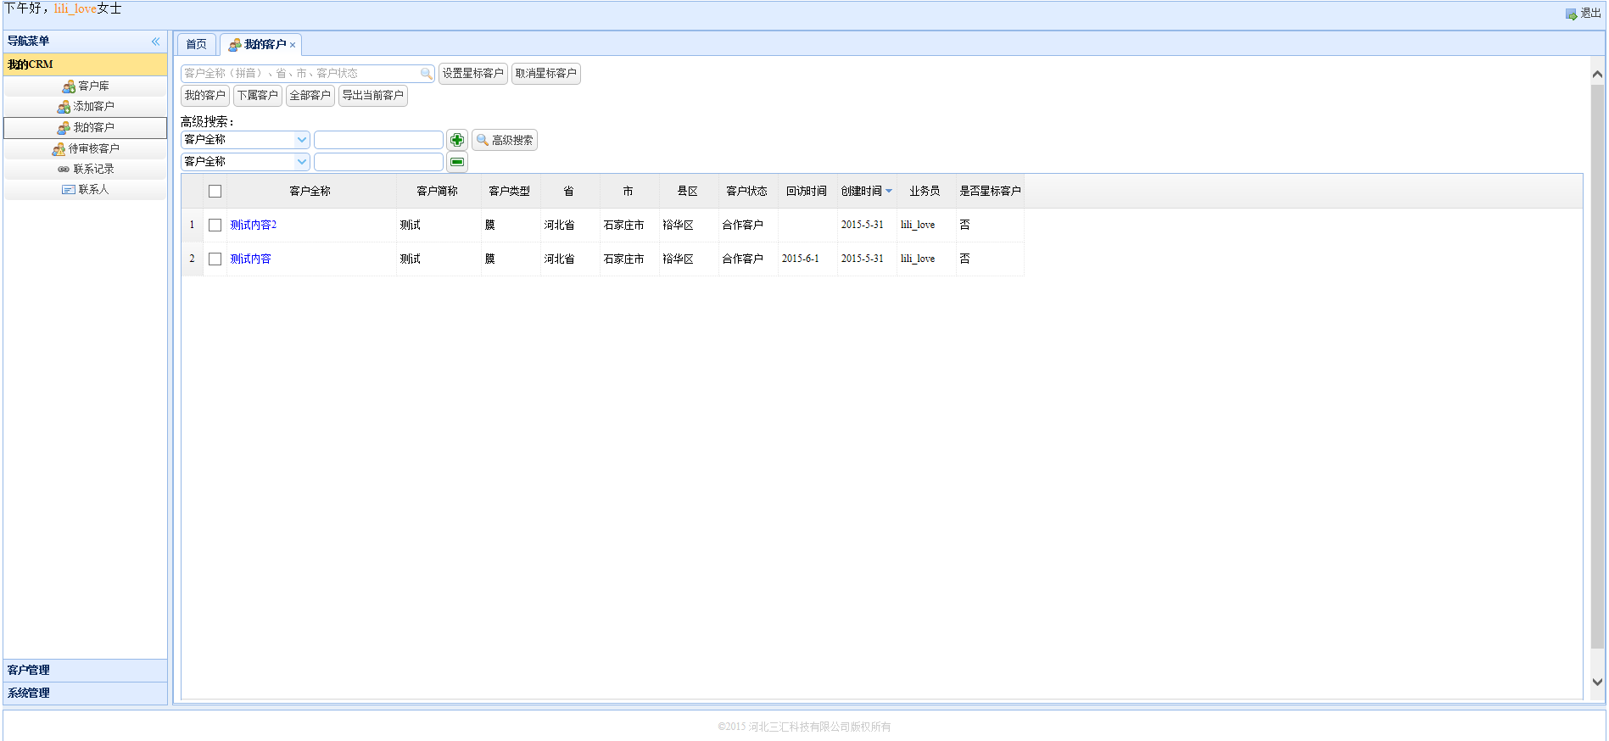
详情篇-我的CRM-我的客户1
点击“+”按钮是在原有的搜索条件之上再添加一条新的搜索条件
点击“-”按钮新 添加的搜索条件会被删掉

Slide 18
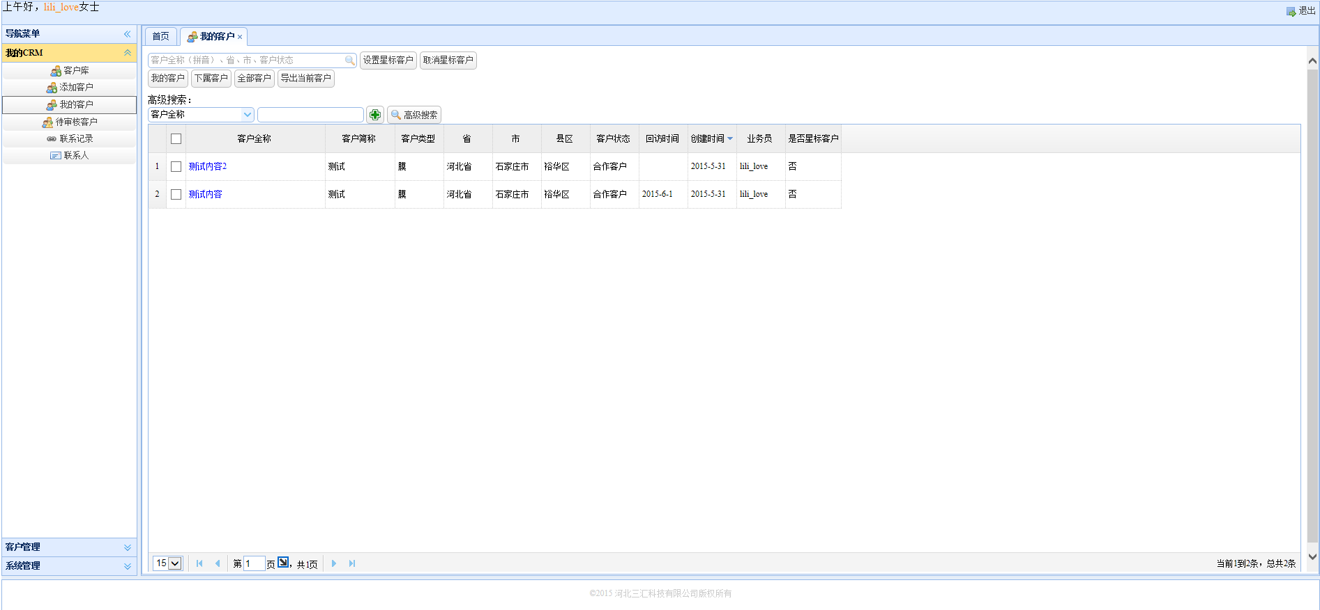
详情篇-我的CRM-我的客户2
点击可以设置星标客户，通过勾选客户选择星标客户，选择的星标客户会在列表中显示
点击客户全称可以跳转到详细的客户可视化界面（详见下一页）
点击进行筛选：
我的客户：当前登录人的客户
下属客户：当前登录人的下属客户
全部客户：登录人全部客户（包括登录人自己和其下属的客户）

Slide 19
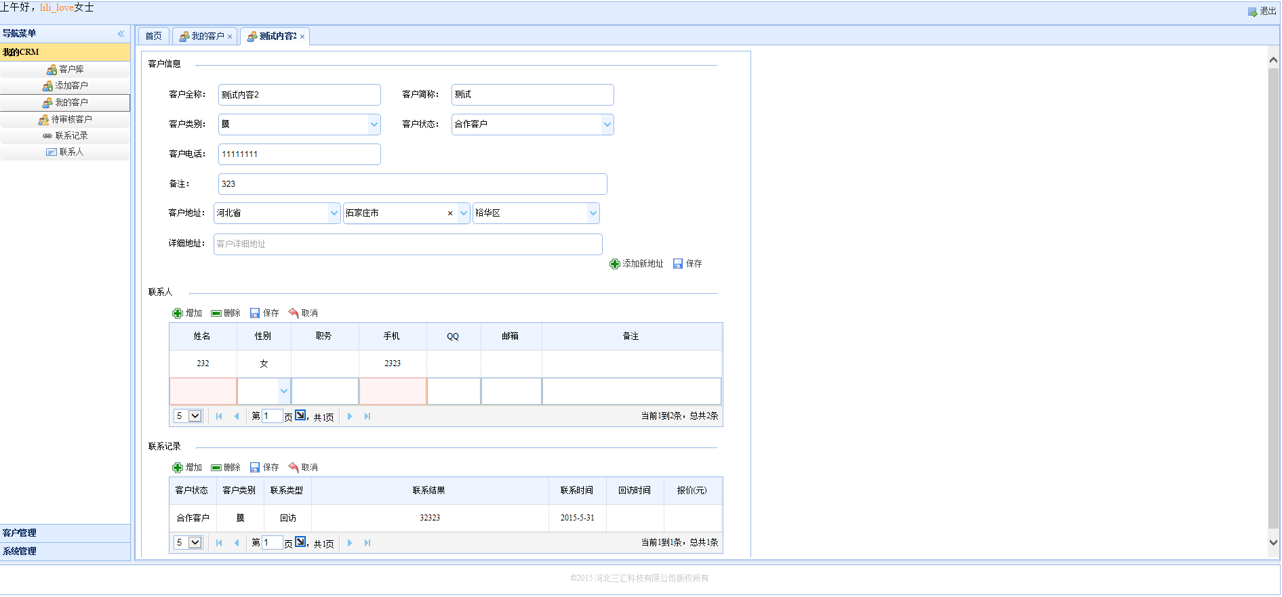
详情篇-我的CRM-我的客户-客户详情可视化界面
注：该可视化界面数据可以在原有数据上直接进行修改
增加：点击增加按钮可以在原有的列表上添加一条新的内容（可以输入内容）
删除：选中一条数据后，点击该条数据可以进行删除
保存：增加一条数据后或者修改数据后点击进行数据的保存
取消：对正在编辑的数据，点击取消按钮可以取消编辑并且新添加的一行没有放数据只能点击取消进行删除，否则不行

Slide 20
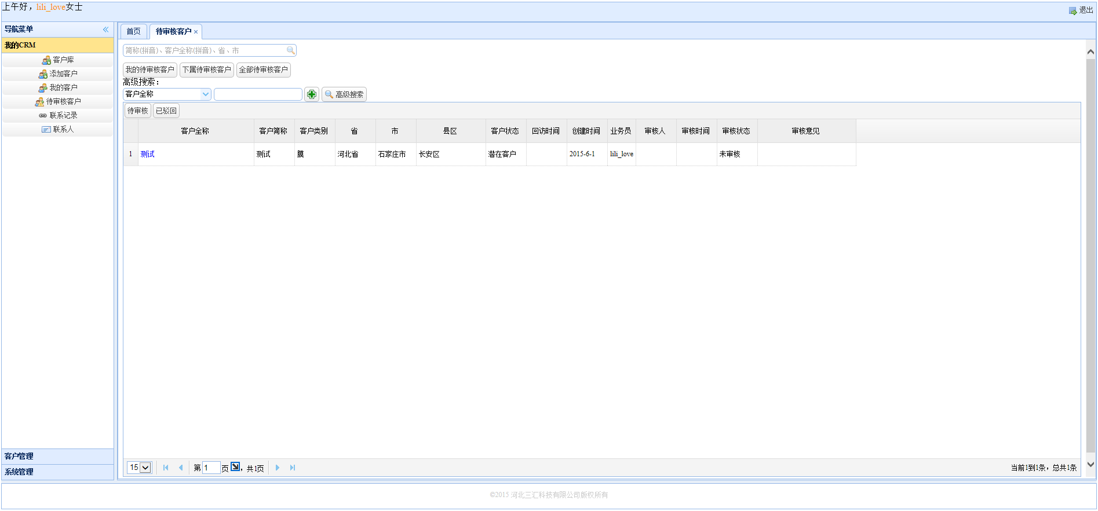
详情篇-我的CRM-待审核客户1
注：待审核客户指的是当前登录人自己添加的疑似重复客户等待别人审核的客户

Slide 21
详情篇-我的CRM-待审核客户2
点击进行筛选：
我的待审核客户：当前登录人的待审核客户
下属待审核客户：登录人下属的待审核客户
全部待审核客户：登录人全部待审核客户（包括登录人自己和其下属的待审核客户）
待审核：当前登录人等待审核的客户
已驳回：当前登录人被驳回的客户
点击客户全称可以跳转到详细的客户可视化界面（同我的客户模块效果）

Slide 22
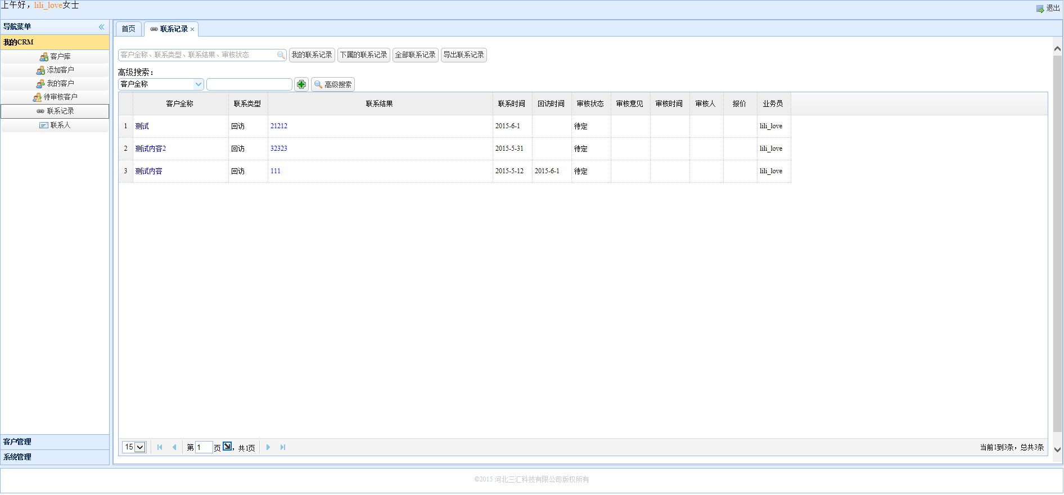
详情篇-我的CRM-联系记录
注：联系记录：是新添加客户的时候，根据添加的联系记录来显示内容
点击进行筛选：
我的联系记录：当前登录人的联系记录
下属的联系记录：登录人下属的联系记录
全部联系记录：登录人全部联系记录（包括登录人自己和其下属的联系记录）
点击客户全称可以跳转到详细的客户可视化界面（同我的客户模块效果）

Slide 23
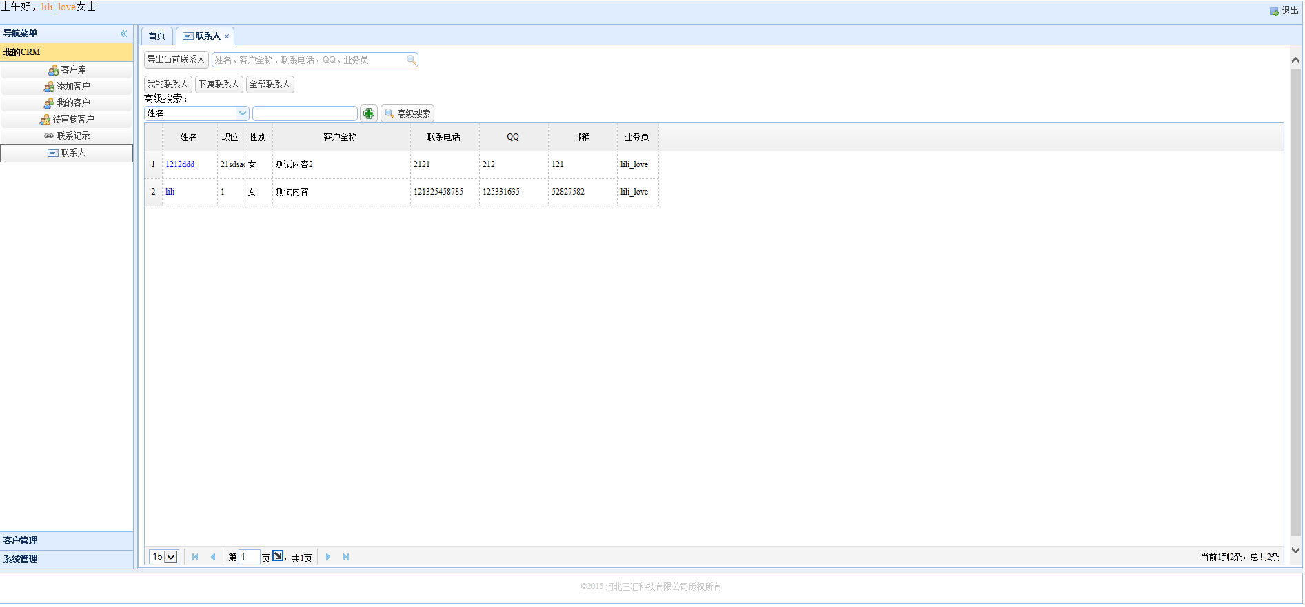
详情篇-我的CRM-联系人
注：联系人：是新添加客户的时候，根据添加的联系人来显示内容
点击进行筛选：
我的联系人：当前登录人的联系人
下属联系人：登录人下属的联系人
全部联系人：登录人全部联系人（包括登录人自己和其下属的联系人）
点击客户全称可以跳转到详细的客户可视化界面（同我的客户模块效果）

Slide 24
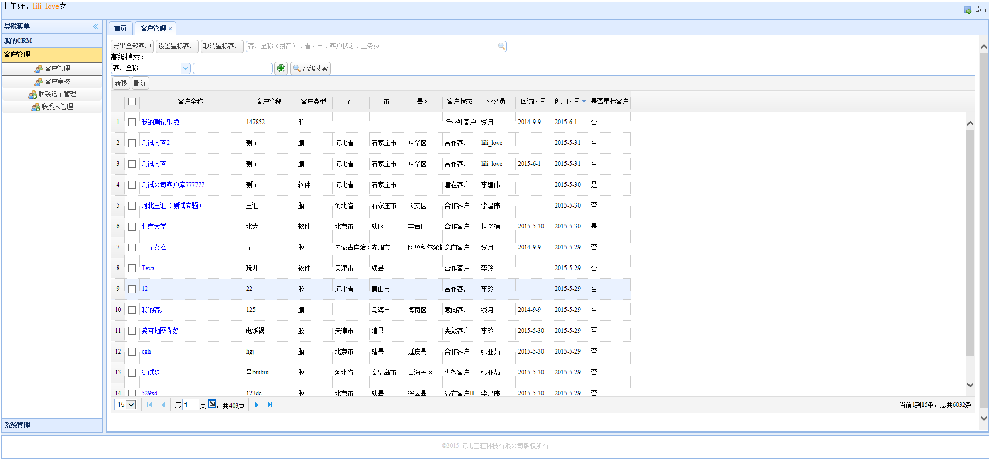
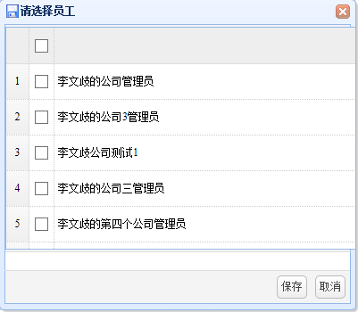
详情篇-客户管理-客户管理1
注：该模块一般为管理员才有的权限（领导人员），客户管理：只是在客户库的基础上有权限的人员对客户进行转移和删除操作
转移：选择客户后可以对客户进行转移，转移给其他人员，当选择客户后，点击转移，弹出选择员工的界面，从而进行转移给哪个员工的效果
删除：选择客户后可以对选择的客户进行删除

Slide 25
详情篇-客户管理-客户管理2
点击进行筛选：
设置星标客户：当前登录人的联系人
取消星标客户：登录人下属的联系人
点击客户全称可以跳转到详细的客户可视化界面（详见下一页）

Slide 26
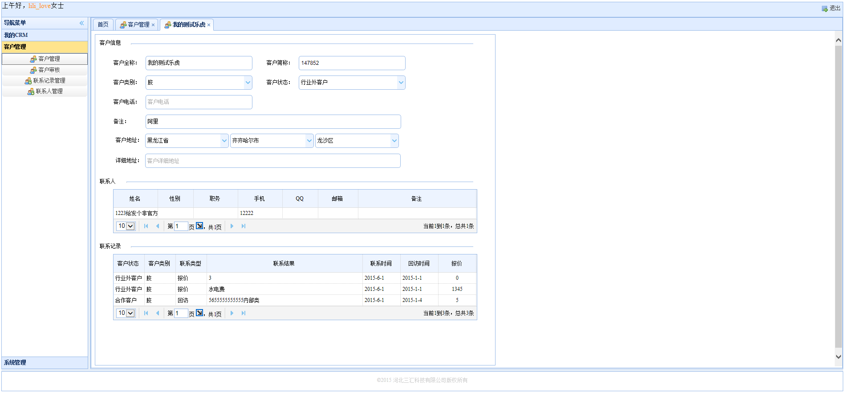
详情篇-客户管理-客户管理-客户详情可视化界面
注：该可视化界面数据只可查看不可修改

Slide 27
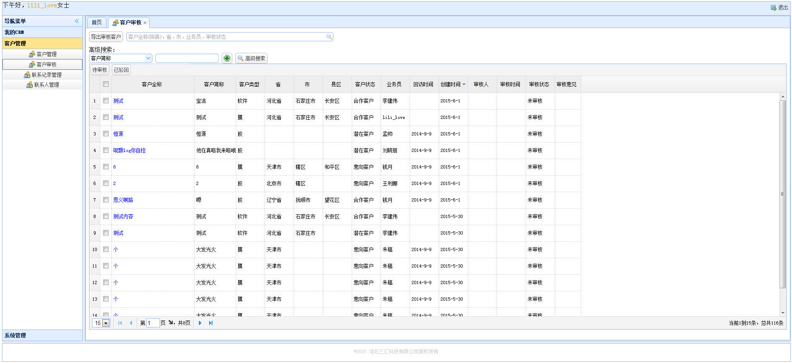
详情篇-客户管理-客户审核1
注：该模块一般为管理员才有的权限（领导人员），客户审核：等待当前登录人员进行审核的客户内容
点击进行筛选：
待审核：等待登录人审核的客户
已驳回：被当前登录人驳回不通过的客户
点击客户全称可以跳转到待审核客户信息界面（详见下一页内容）

Slide 28
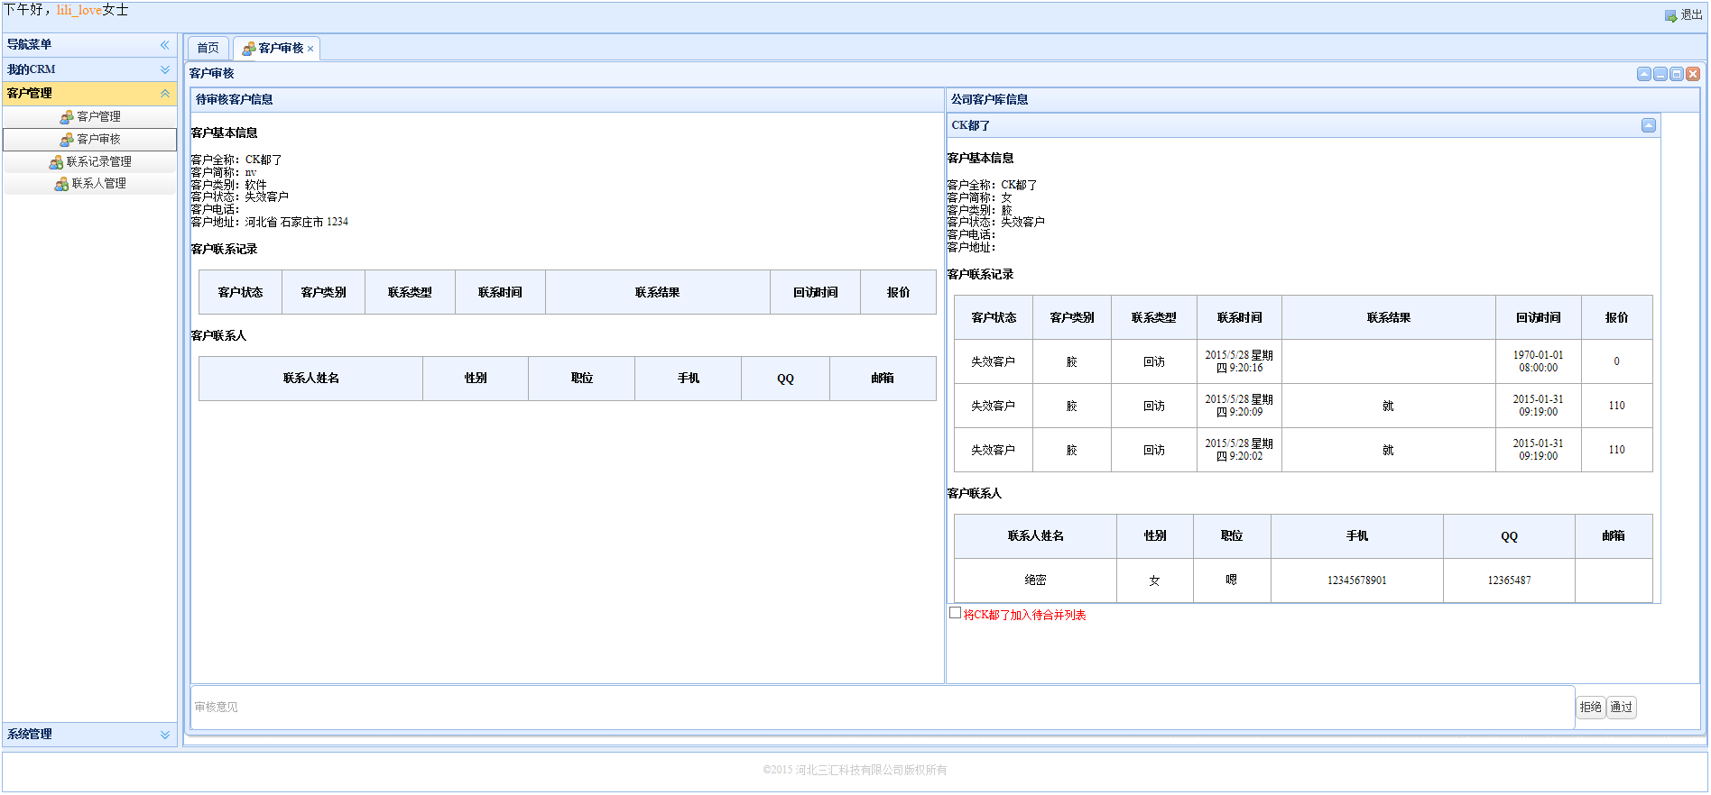
详情篇-客户管理-客户审核-客户审核详细信息1
注：客户审核详细信息界面信息只能查看不能修改（可以合并客户信息，审核客户信息，录入的信息不能修改）
当前待审核客户最新的联系记录信息（包括基本信息、联系记录、联系人）
公司客户库的内容信息：以前录入的该客户的信息内容（注：该信息不一定为当前登录人录入的信息，也可能是别人录入的信息，只有疑似重复客户时会有这种情况）

Slide 29
详情篇-客户管理-客户审核-客户审核详细信息2
勾选后并点击通过按钮后，以前公司客户库录入的该客户的信息会与现在当前登录人录入的信息合并（合并后的客户信息会在该客户录入人员的“我的客户”中显示）
书写审核意见（书写后点击拒绝或者通过），代表通过或者拒绝的意见

Slide 30
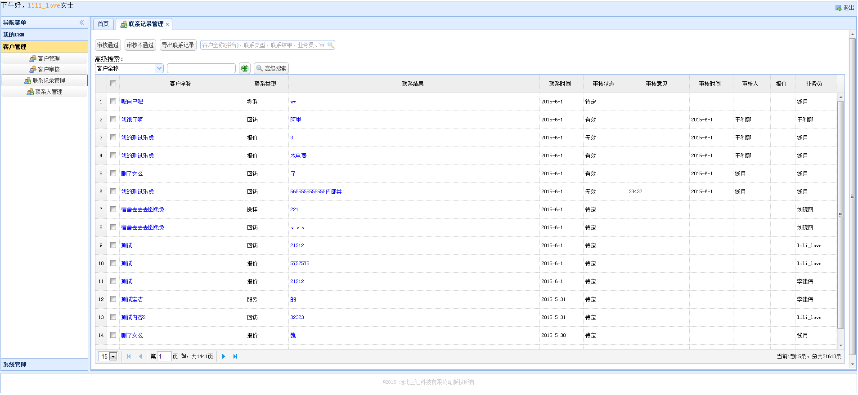
详情篇-客户管理-联系记录管理1
注：该模块一般为管理员才有的权限（领导人员），联系记录管理：所有业务员录入的客户的联系记录内容
审核通过：勾选列表客户后，点击审核通过，会弹出提示框，填写审核
通过的意见，意见填写完成后，点击确定勾选的客户即可通过审核
审核不通过：实现形式同审核通过的实现形式
注：审核通不通过都应该勾选客户，如果没有勾选会提示勾选客户
（详细操作见下一页）

Slide 31
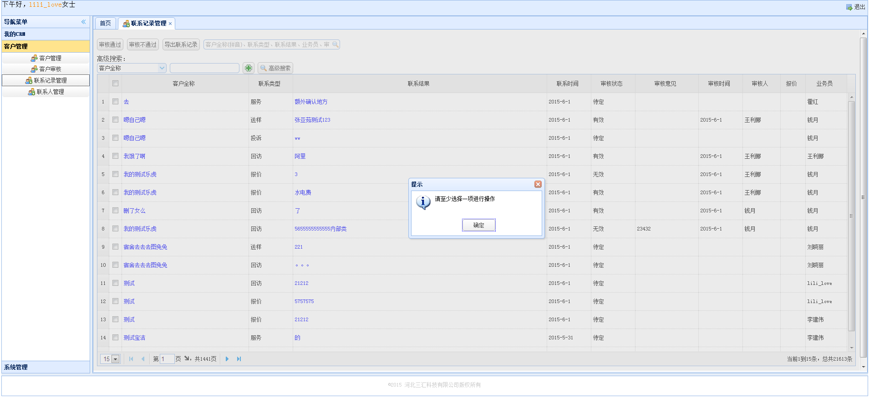
详情篇-客户管理-联系记录管理2
当未选择任何客户时点击“审核通过”或者“审核不通过”按钮，会弹出提示选择至少一项的内容

Slide 32
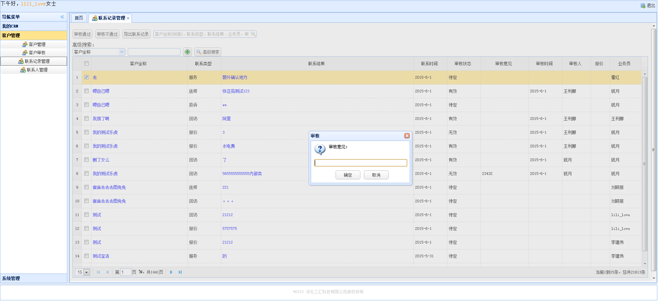
详情篇-客户管理-联系记录管理3
当选择至少一个客户后，点击审核通过或者审核不通过都会弹出审核通过或者不通过时的审核意见

Slide 33
详情篇-客户管理-联系记录管理4
点击客户全称可以跳转到详细的客户可视化界面（同客户管理模块效果）

Slide 34
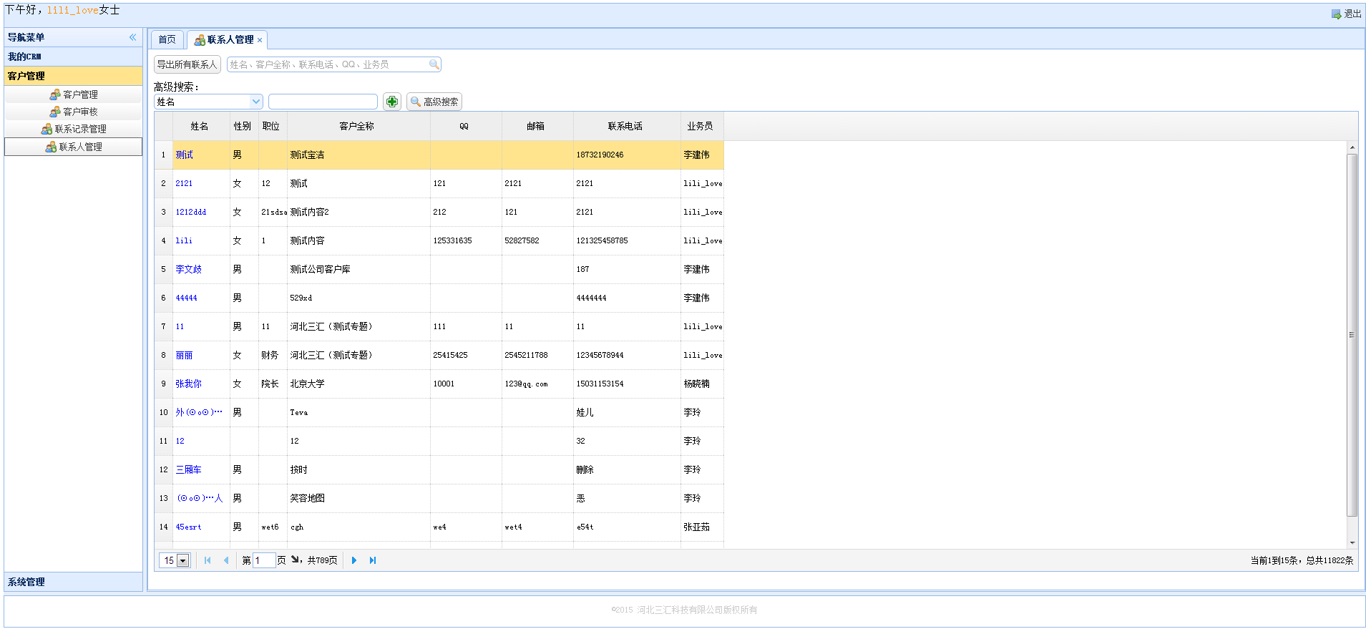
详情篇-客户管理-联系人管理
注：该模块一般为管理员才有的权限（领导人员），联系记录管理：所有业务员录入的客户的联系人内容
点击姓名可以跳转到详细的客户可视化界面（同客户管理模块效果）

Slide 35
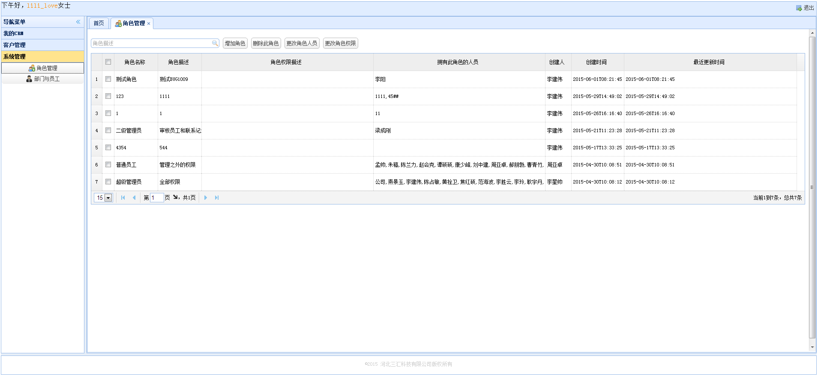
详情篇-系统管理-角色管理1
注：该模块一般为超级管理员才有的权限（领导人员），角色管理：对系统中角色人员进行添加、删除，并对系统中的角色进行人员和权限上面的修改
增加角色：点击增加角色按钮跳转到新的界面（详见增加界面）
删除此角色：选择角色才能进行删除，否则会提示至少选择一个（详见删除提示界面）
更改角色人员：选择角色才能进行该角色人员的修改（详见更改角色人员界面）
更改角色权限：选择角色才能进行该角色系统权限的修改（详见更改角色权限界面）

Slide 36
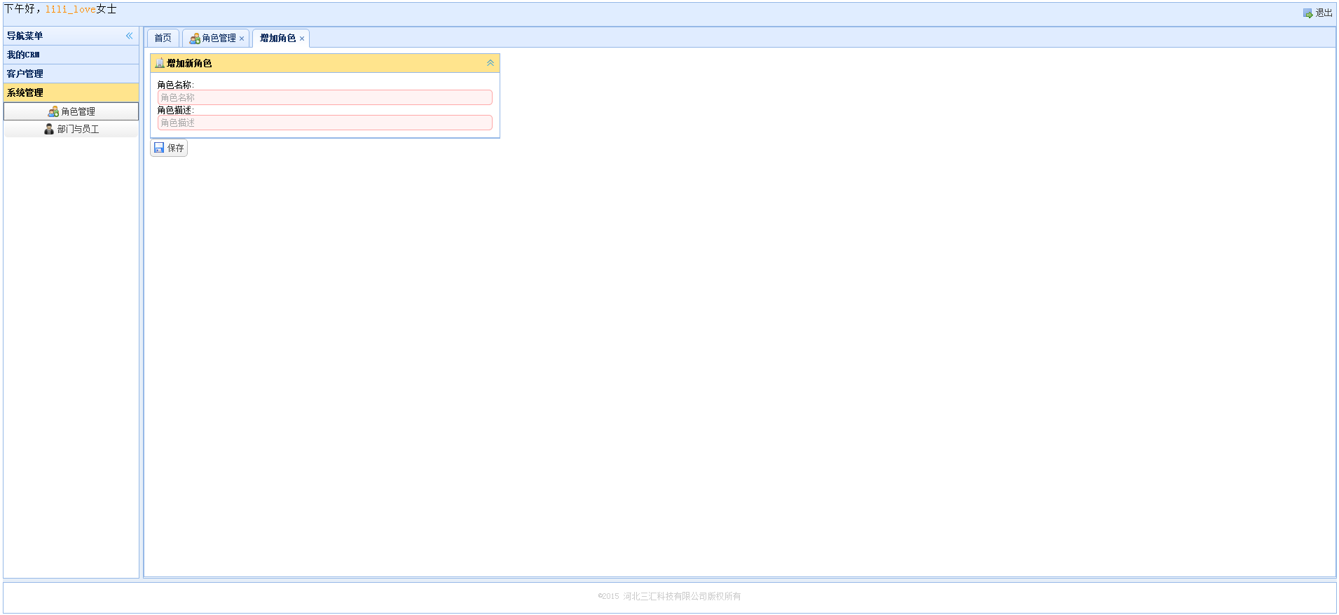
详情篇-系统管理-角色管理-增加角色
其中角色名称和角色描述都为必填项，填写完成后点击保存按钮即可实现保存（点击保存后会提示保存成功）

Slide 37
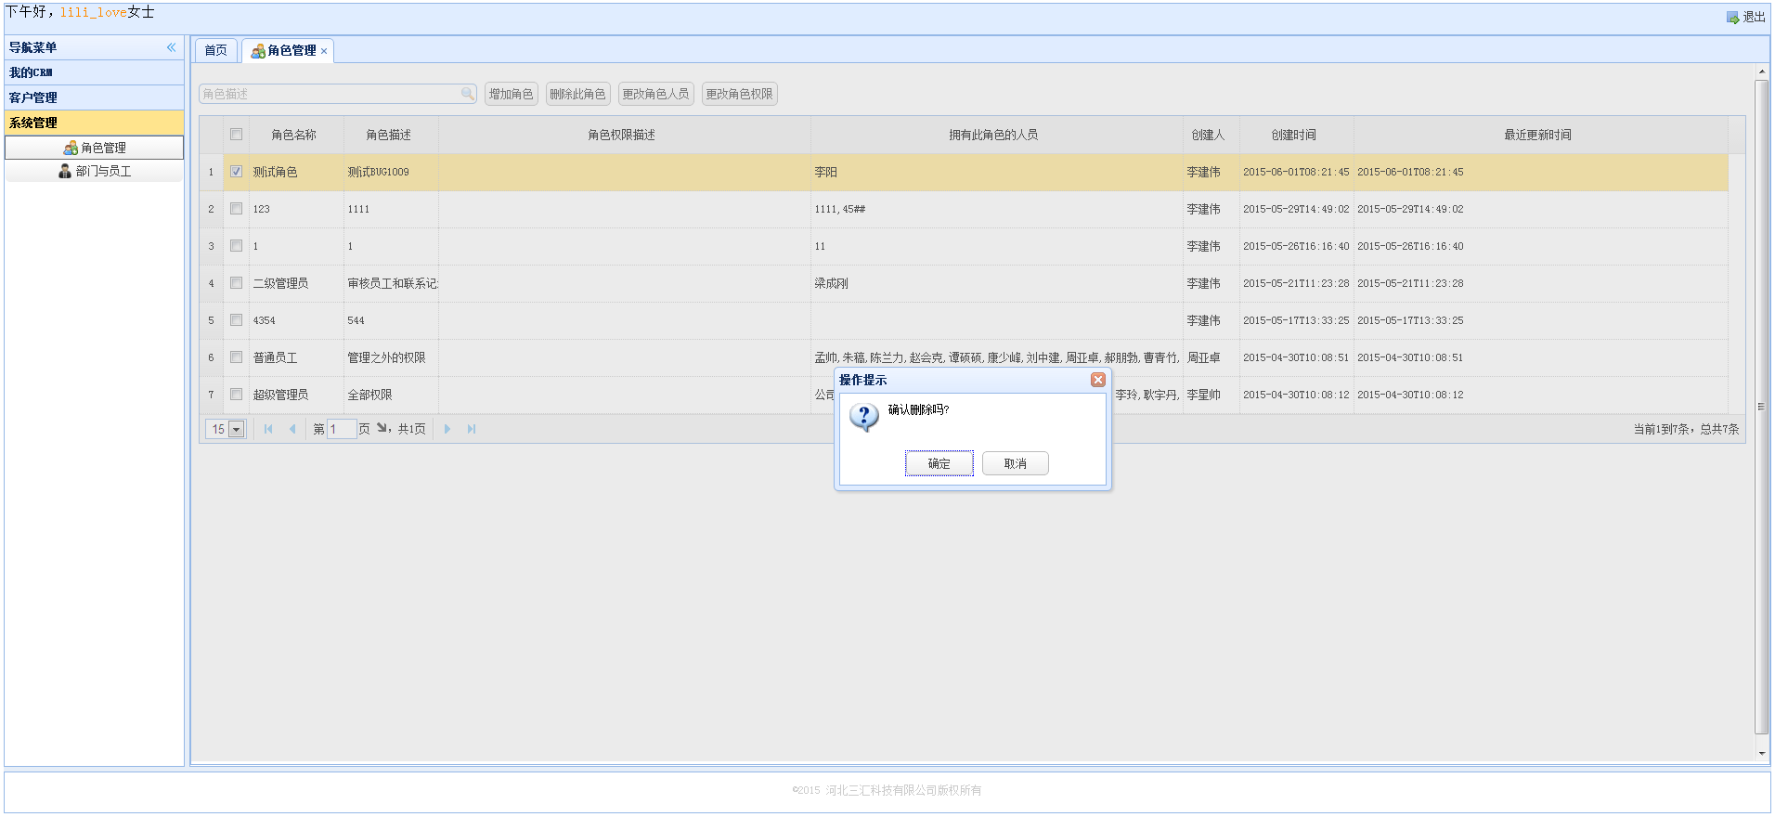
详情篇-系统管理-角色管理-删除提示界面
选中一个角色后，点击删除此角色后会弹出一个提示删除的对话框，点击确定即可删除，点击取消即可关闭提示框

Slide 38
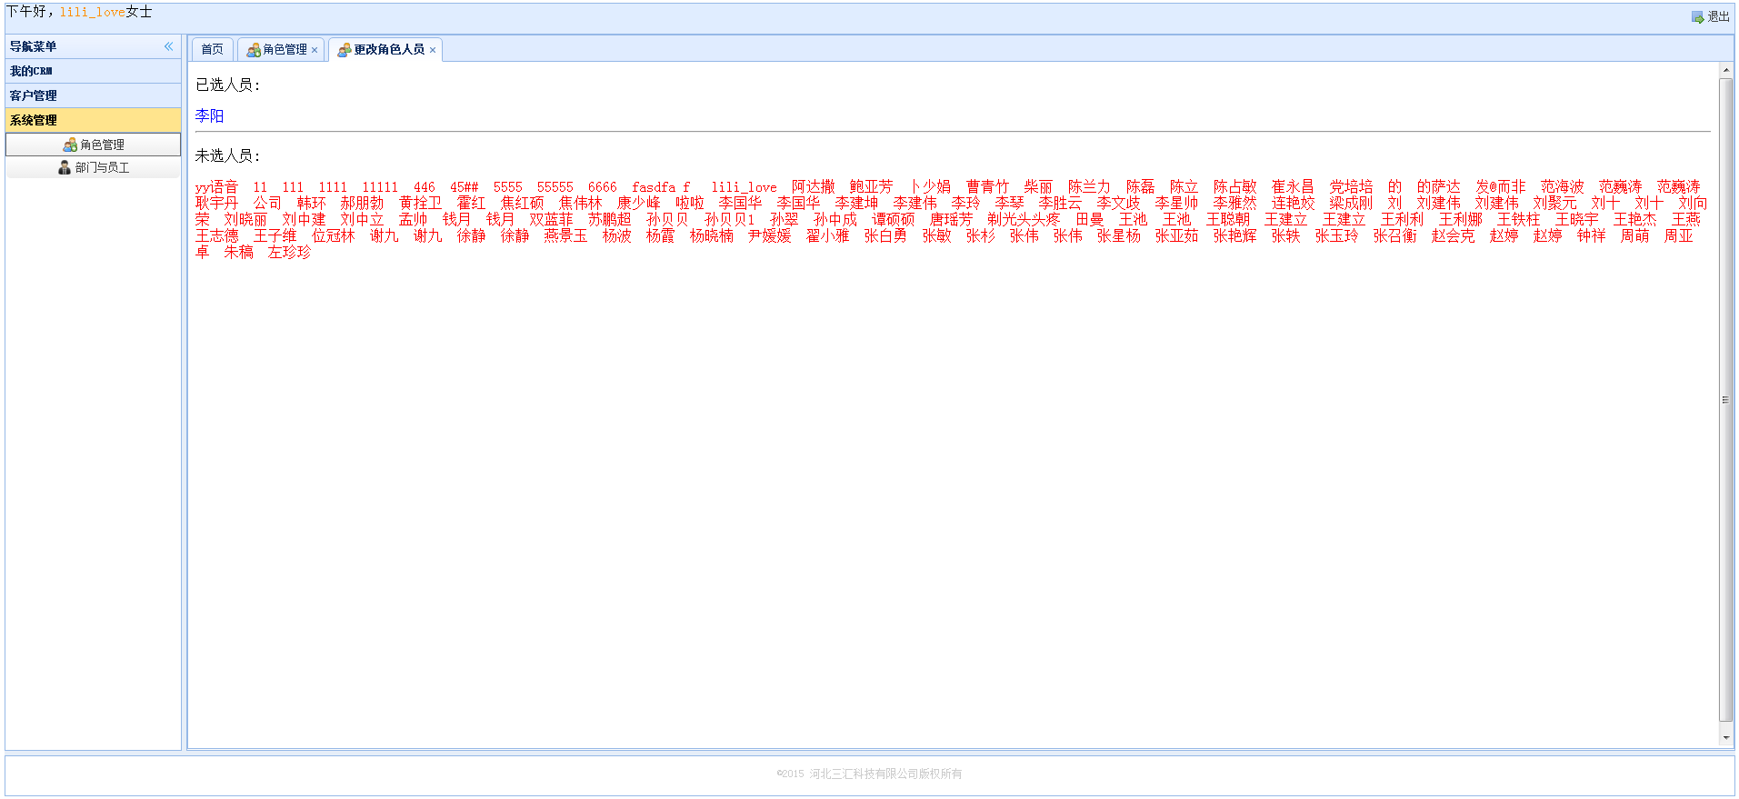
详情篇-系统管理-角色管理-更改角色人员界面
选中一个角色后，点击更改角色人员按钮，跳转到该界面，当从未选人员列表中点击人员时，被选中的人员就会跳转到已选人员列表下面（同方法，也可以将已选人员放置到选中人员中）

Slide 39
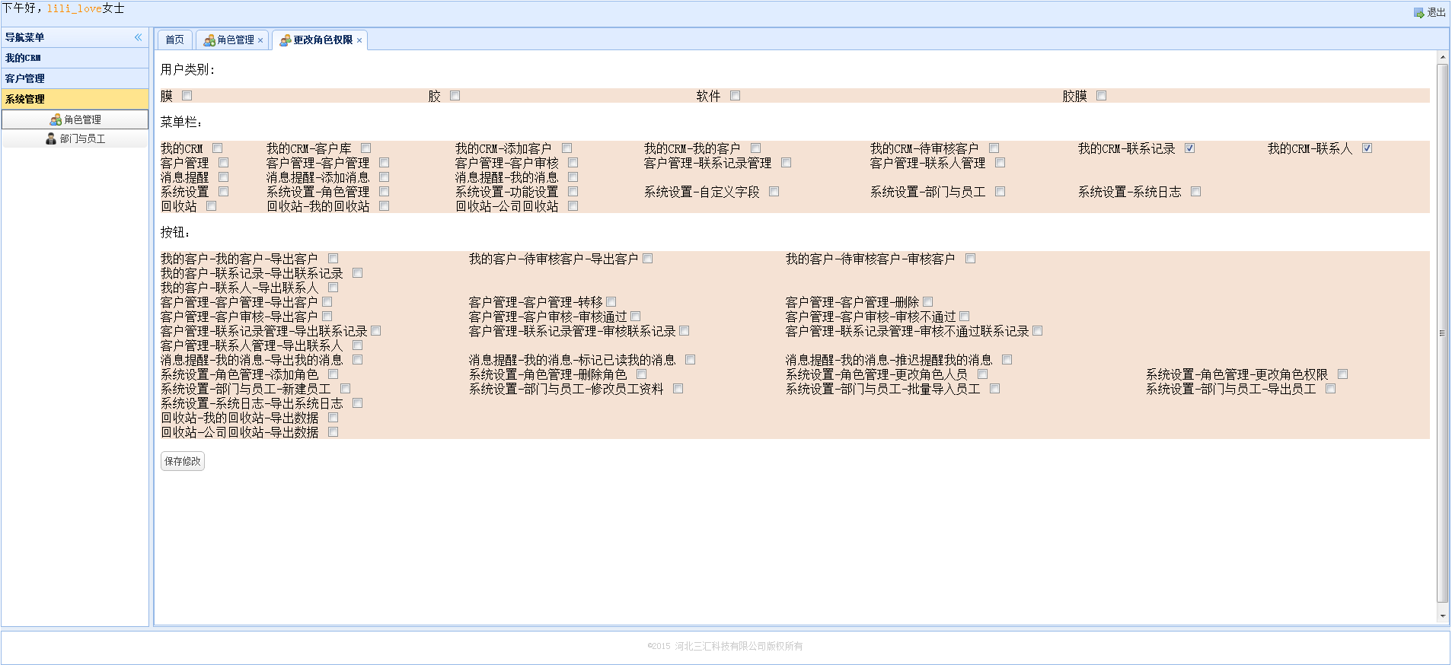
详情篇-系统管理-角色管理-更改角色权限界面
用户类别、菜单栏、按钮均为权限模块分类（固定的）
勾选复选框后，点击保存修改按钮即可实现勾选的权限

Slide 40
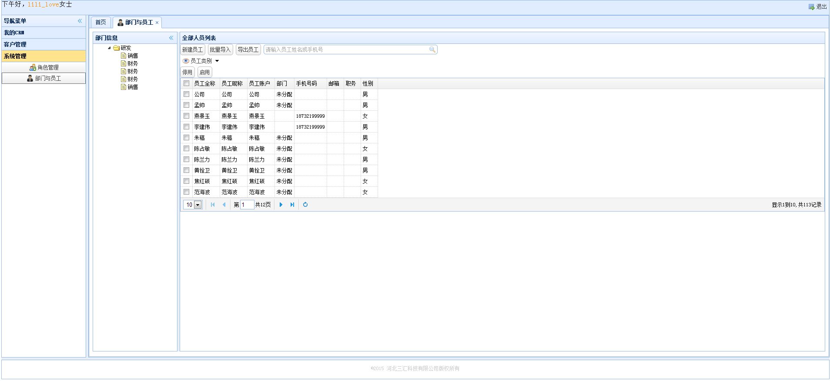
详情篇-系统管理-部门与员工1
注：该模块一般为超级管理员才有的权限（领导人员），
部门与员工：对系统中部门的添加以及新建、停用、启用员工
选择员工后，点击停用或者启用后，可以对选择的员工进行停用或者启用

Slide 41

详情篇-系统管理-部门与员工2
根据员工类别、 等筛选条件进行筛选
部门信息（根据部门来筛选出不同部门下的人员信息）

Slide 42
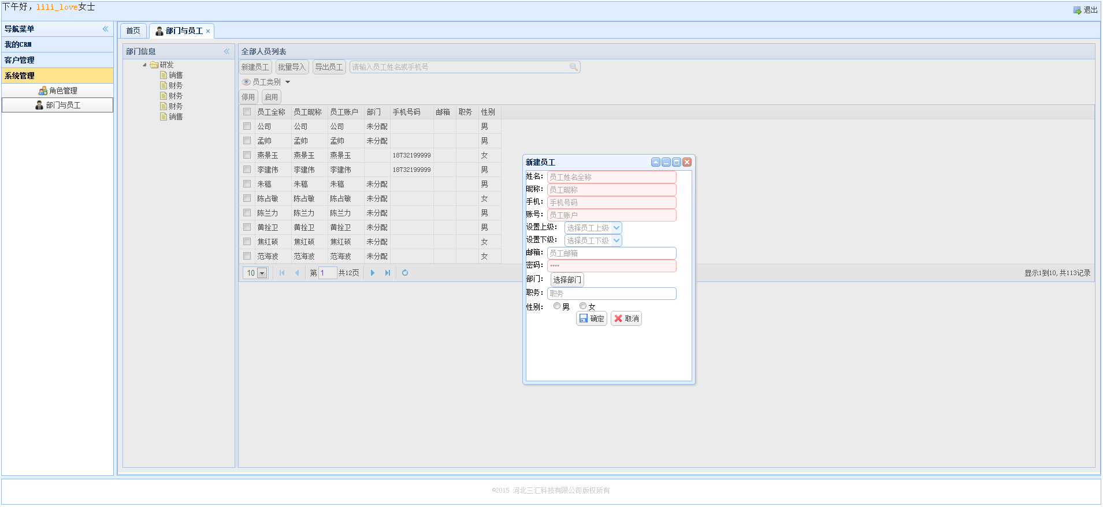
详情篇-系统管理-部门与员工-新建员工界面
点击新建员工，弹出一个员工新建界面
点击选择部门会弹出一个选择部门的界面（详见下一页（“选择部门页面”操作））
其中标红的为必填项，点击确定按钮后即可保存，点击取消则关闭弹出界面

Slide 43
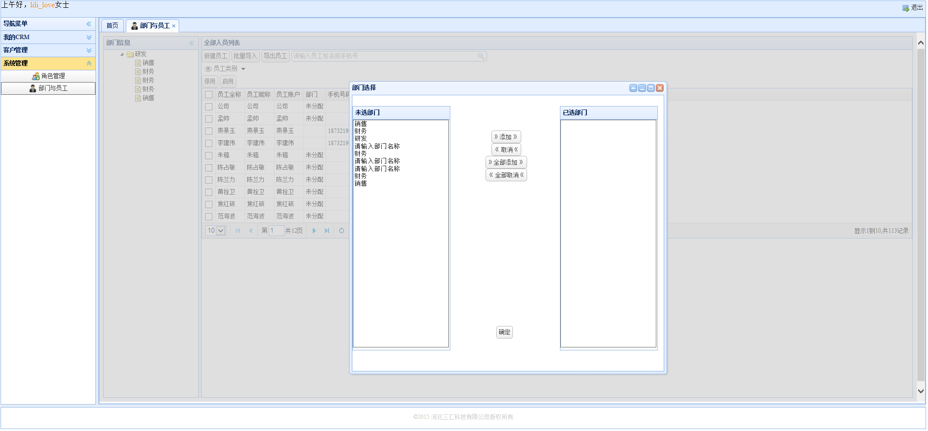
详情篇-系统管理-部门与员工-新建员工界面-选择部门页面
从“未选部门”列表中选择一个部门
添加：点击添加即可添加到“已选部门”列表中。
取消：点击取消则是从“已选部门”添加到“未选部门”列表中。
全部添加：点击全部添加则是全部添加“未选部门”列表中的部门到“已选部门”中。
全部取消：点击全部取消则是全部添加“已选部门”到“未选部门”列表中
点击“确定”按钮后，即可保存以上实现的添加/取消等操作

Slide 44
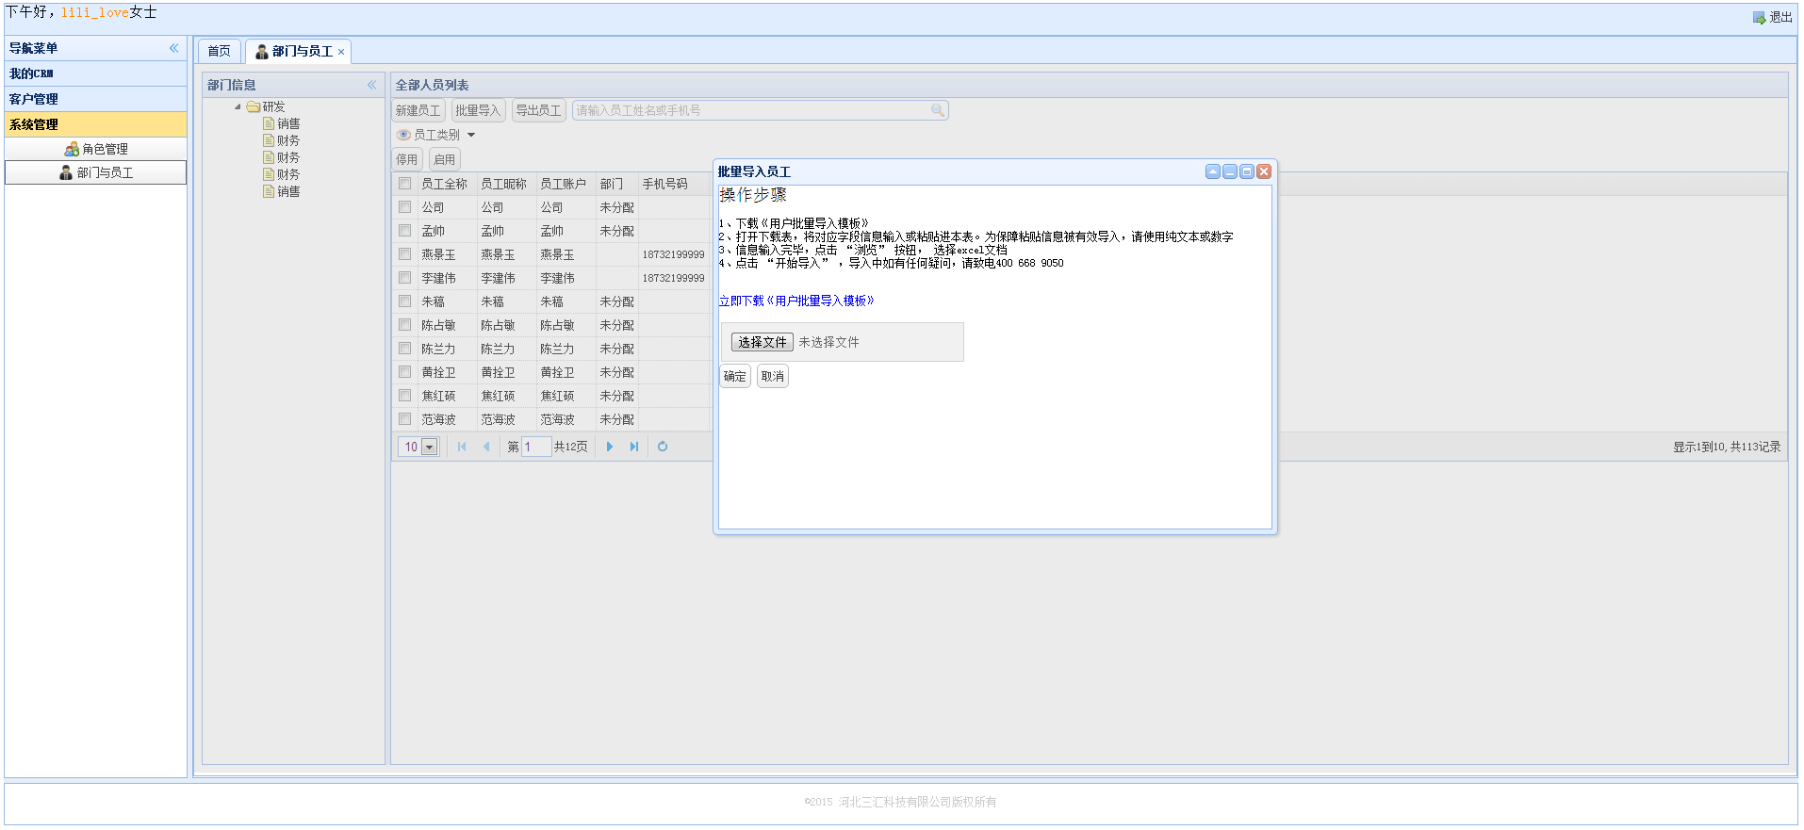
详情篇-系统管理-部门与员工-批量导入界面
点击批量导入，弹出批量导入员工界面
批量导入时，先下载模板，下载完成后，在下载的模板中添加上数据后，进行导入

